Slide 1
遮阳伞布透过率的测量方法探究
胡啸 王春梅 沈国土
沈国土
华东师范大学
2016年7月
西宁

Slide 2
01
探究背景
Research Background
目录
实验设计
02
Experiment design
CONTENTS
03
实验过程
Experiment process
04
实验结果
Result

Slide 3
目录
01
探究背景
CONTENTS
Research Background

Slide 4
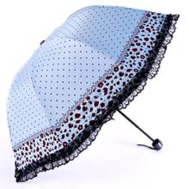
01 探究背景
我国使用紫外线防护系数（Ultraviolet protection factor –UPF）来描述遮阳品的紫外线防护性能。其计算方法是将皮肤无防护时计算出的紫外线辐射平均效应与有织物防护时紫外线辐射平均效应相除，得到UPF。
基于上述方法，我们利用光栅光谱仪、溴钨灯等仪器，设计出一种测定遮阳伞布紫外线光透过率的简易实验方法。通过伞布透过率，可得到遮阳伞紫外线防护系数，进一步拓展光栅光谱仪的实际应用功能。

Slide 5
目录
02
实验设计
CONTENTS
Experiment design

Slide 6
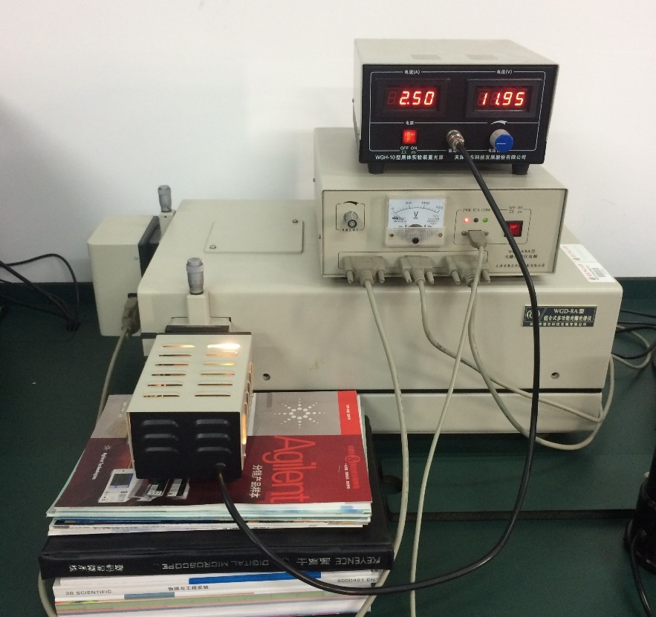
02 实验设计
溴钨灯光源及其控制电源
WG-8A型组合式光栅光谱仪及其电源
装置介绍
本实验使用WG-8A型组合式光栅光谱仪，其工作波长范围在200~660nm，一级光谱的理论分辨本领在0.06nm，符合《GB/T18830》测量要求；使用溴钨灯光源模拟太阳的紫外辐射，在光电倍增管负高压在400V时，可测出的溴钨灯相对能量的波长大于280nm，亦满足测量要求。

Slide 7
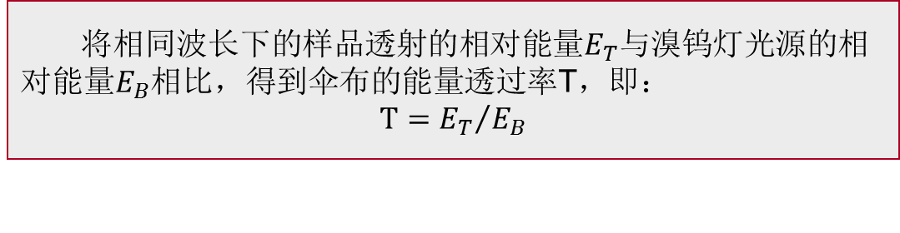
02 实验设计
基本方法

Slide 8
02 实验设计
可直接计算伞布透过率的波长范围很少
伞布的透射能量数值小
相对能量超过量程
实际问题

Slide 9

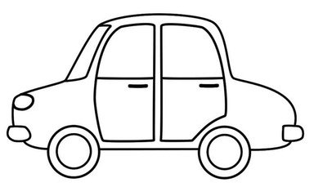



02 实验设计
如何解决差异较大的两个量的比较问题？
同一量程下比较二者速度
量程一的条件下，得出${V_{自}}/{V_{人}}$
量程二的条件下，得出${V_{车}}/{V_{自}}$
两比值之积即为汽车与人速度的比值

Slide 10
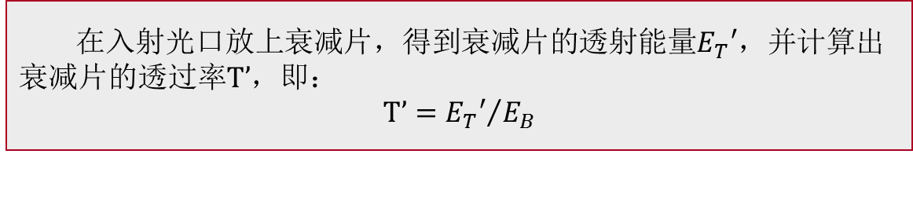
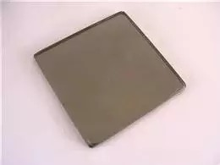
02 实验设计
引入中间量扩大可测波长范围

Slide 11
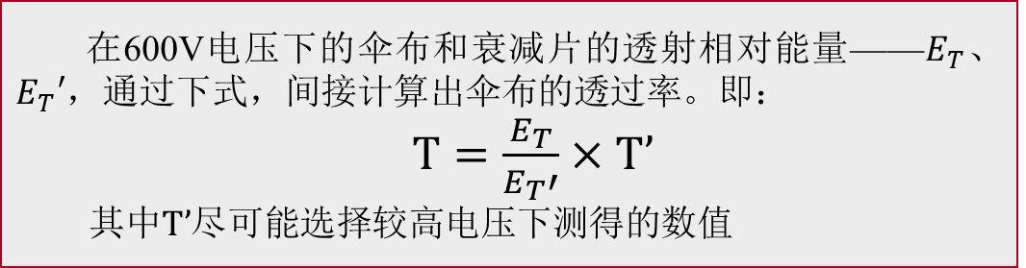
02 实验设计
间接计算伞布透过率
在600V电压下的伞布和衰减片的透射相对能量——$E_{T}$、$E_{T}′$，通过下式，间接计算出伞布的透过率。即：
$T=\frac{E_{T}}{E_{T}′}×T’$
其中$T’$尽可能选择较高电压下测得的数值

Slide 12
目录
03
实验过程
CONTENTS
Experiment process

Slide 13
03 实验过程
电压$一下$测出：
溴钨灯光源相对能量$E_{B}衰减片相对透射能量E_{T}^{′}$
电压一下测出：
溴钨灯光源相对能量𝐸_𝐵 衰减片相对透射能量𝐸_𝑇^′
$$\text{电压}二下测出：$$
$伞布相对透射能量E_{T}$和$E_{T}^{′}$
"电压" 二下测出：
伞布相对透射能量𝐸_𝑇和𝐸_𝑇^′
计算伞布的相对透过率T
T$=\frac{E_{T}}{E_{T′}}×T′$
计算伞布的相对透过率T
T=𝑬_𝑻/𝑬_𝑻′ ×𝑻′
衰减片的透射率$T’$
$$T′={E_{T}’}/{E_{B}}$$
衰减片的透射率𝑇’
𝐓′=〖𝐄_𝐓’〗∕𝐄_𝐁

Slide 14
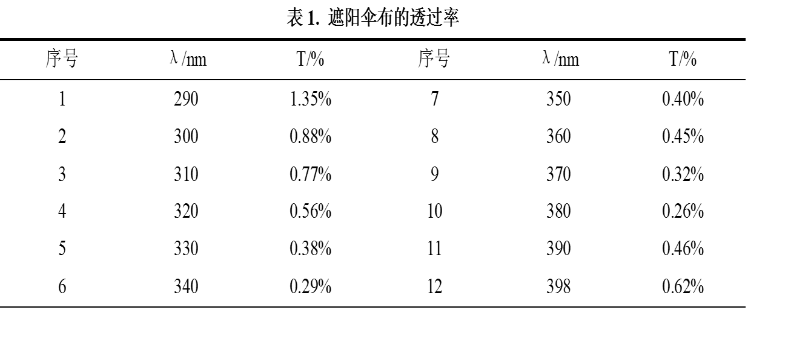
03 实验过程
测量在600V电压下的伞布和衰减片的透射相对能量，计算所得的有效伞布透过率波长范围在310~368nm。
同理，在500V下，得到的有效伞布透过率的波长范围在357~398nm。

Slide 15
目录
04
实验结果
CONTENTS
Result

Slide 16
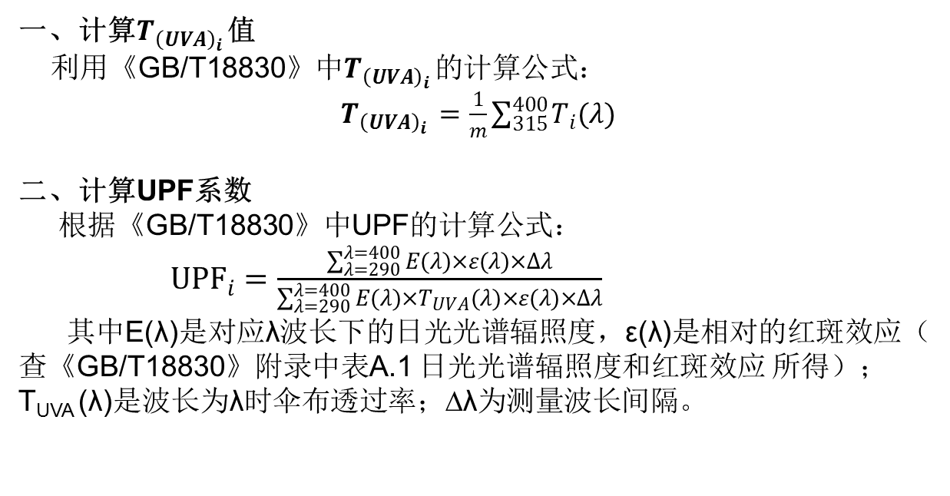
04 实验结果
进一步计算

Slide 17
04 实验结果
拓 展
在验证性的实验占大多数的近代物理实验中，可以通过开设这类实际应用性实验项目，激发学生将物理思想与实际生活联系起来，提高学生学习兴趣。

Slide 18
Thanks

